Slide 1
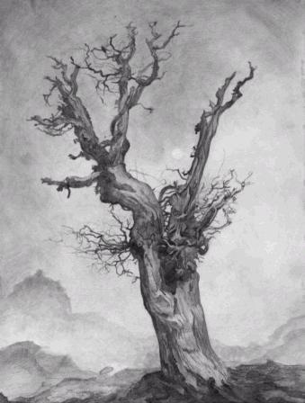
У дороги стояло засохшее дерево. Ночью прошел вор и испугался: он подумал, что это стоит, поджидая его, полицейский.
Прошел влюбленный юноша, и сердце его радостно забилось: он принял дерево за свою возлюбленную.
Ребенок, напуганный страшными сказками, увидев дерево, расплакался: он подумал, что это привидение.
Но во всех случаях дерево было только деревом.
Мы видим мир таким, каковы мы сами.

Slide 2
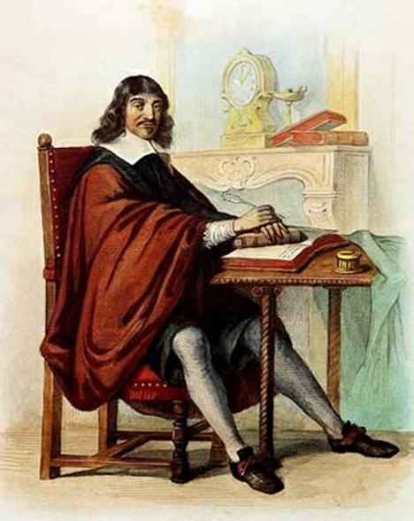
Человек и общество в ранних мифах
и первых философских учениях

Slide 3
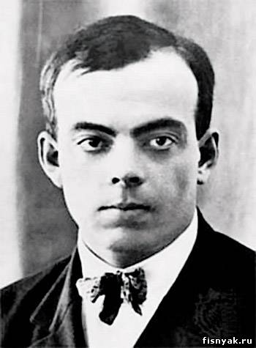


Пытаясь охватить мир сегодняшний, мы черпаем из словаря, сложившегося в мире вчерашнем
Антуан де Сент-Экзюпери

Slide 4
Мифология - от греч. предание, сказание и слово, учение.
В австралийском мифе журавль Бронта бросает в небо яйцо. Оно разбивается, и с тех пор его желток, став солнцем, освещает землю. Одна из священных книг Индии сообщает, что некогда, в эпоху, когда во Вселенной не было ничего, кроме вод, некий бог превратился в яйцо и стал плавать в этих водах. Потом яйцо «раскололось. Из двух половин скорлупы одна была серебряной, другая золотой. Серебряная - это земля, золотая -небо».
Мифология - это исторически первая форма миропонимания, объяснения людьми общественной жизни
идеи о происхождении мира и людей в древних мифах :
идея творения - мир создан существом-богом
идея развития - мир постепенно развивался из хаоса.

Slide 5
Основные функции мифа
Объяснение происхождения и устройства мира
Обоснование и оправдание существующего образа жизни людей
Регулирование отношений между людьми
Обеспечение преемственности духовной традиции общества

Slide 6
Особенности мифологического мировоззрения
Эмоционально-образная форма
Очеловечивание природы
Отсутствие рефлексии
Утилитарная направленность

Slide 7
Мифологическое сознание древнего человека
То, о чем повествует миф – не вымысел
Человек и природа не противостоят друг другу. Мир природы наделяется человеческими характеристиками
Все, что способно воздействовать на органы чувств – реальность (сон – часть реальности)
Человек не искал причины (почему происходит событие или явление), а искал ответ на вопрос «кто?» (по чьей воле совершилось событие). Чаще всего это воля богов.
Особое восприятие времени (по временам года или циклам жизни человека: детство, молодость, старость)

Slide 8
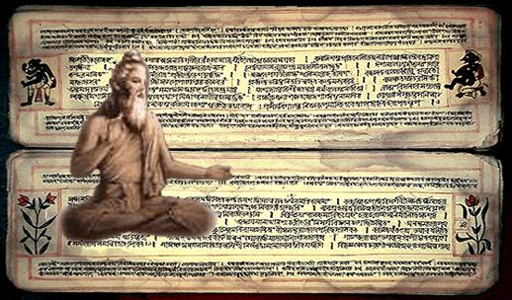

Древнеиндийская философия
Веды (знание) - сборники гимнов богам, песнопений, ритуалов, изречений, жертвенных формул (1200-600 гг. до н.э.)
Причина твоих страданий в тебе самом, ты заслужил это своими поступками в прошлом

Slide 9
Древнеиндийская философия
Веды относятся к категории шрути («услышанное») и мантры, содержащиеся в них, повторяются как молитвы и используются в различных религиозных ритуалах. Основной частью Вед являются самхиты — сборники мантр, к которым примыкают брахманы, араньяки и упанишады — тексты, являющиеся комментариями к ведийским самхитам.
На протяжении многих веков Веды передавались устно в стихотворной форме и только гораздо позднее были записаны. Индуистская религиозная традиция считает Веды несотворёнными человеком, вечными богооткровенными писаниями, которые были даны человечеству через святых мудрецов. Сведения об авторстве указаны в анукрамани. Существует четыре Веды:
Ригведа — «Веда гимнов»
Яджурведа — «Веда жертвенных формул»
Самаведа — «Веда песнопений»
Атхарваведа — «Веда заклинаний»

Slide 10
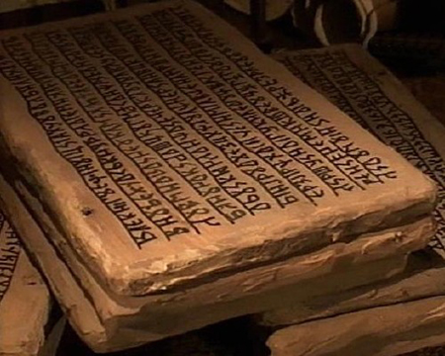
Древнеиндийская философия
Упаниша́ды — древнеиндийские трактаты религиозно-философского характера. Являются частью Вед (VIII-III вв до н.э.)
Впервые выражена идея реинкарнации – переселения душ. Карма – деяние, поступок – ключевое понятие индийской философии. Закон кармы (твоя реинкарнация зависит от поступков. Вел себя плохо – родишься придорожным камнем или крокодилом). Карму можно изменить. Йога – один из путей изменения кармы)

Slide 11
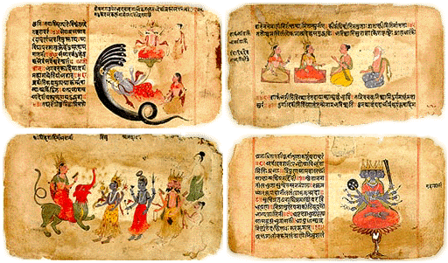
«Когда я читаю «Бхагавад-Гиту», я спрашиваю себя, как же Бог создал Вселенную? Все остальные вопросы кажутся излишними».
Альберт Энштейн
«Особенно привлекли меня философские идеи «Бхагавад-Гиты». Они практически совпадают с тем пониманием реальности, к которому меня привело изучение квантовой механики».
Юджин Вингер, лауреат нобелевской премии по физике
«В великом учении Вед нет ни тени сектантства. Оно предназначено для всех эпох, климатических регионов и наций и является королевской
дорогой к достижению Великого Знания. Утром я погружаю свой разум
в величественную философию «Бхагавад-Гиты», в сравнении с которой
наш современный мир и его литература кажутся незначительными».
Генри Дэвид Торо, американский философ и писатель

Slide 12
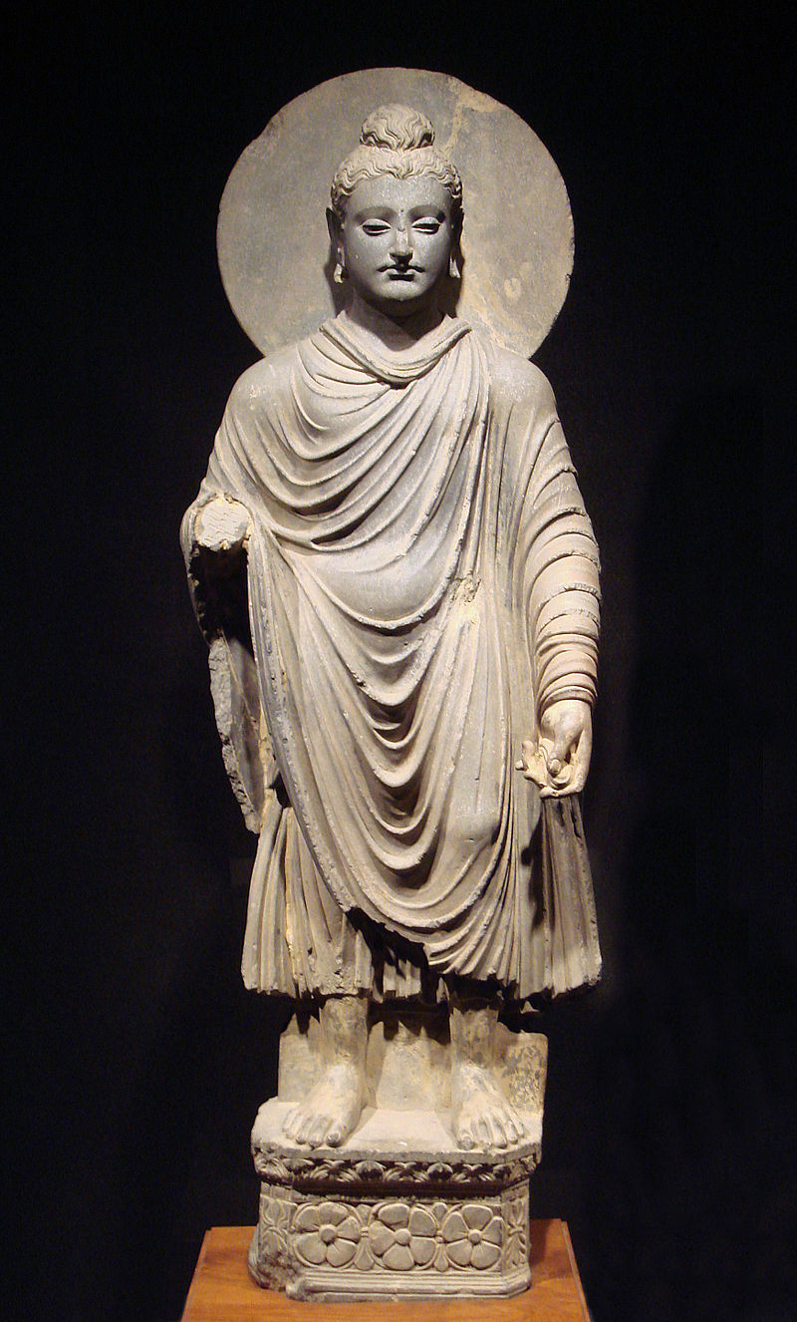
Буддизм
Будди́зм («Учение Просветлённого») — религиозно-философское учение (дхарма) о духовном пробуждении (бодхи), возникшее около VI века до н. э. в Древней Индии. Основателем учения считается Сиддхартха Гаутама, впоследствии получивший имя Будда Шакьямуни.
Стоящий Будда. Одно из ранних известных изображений Будды Шакьямуни, I—II в. н. э. (Токийский национальный музей)

Slide 13
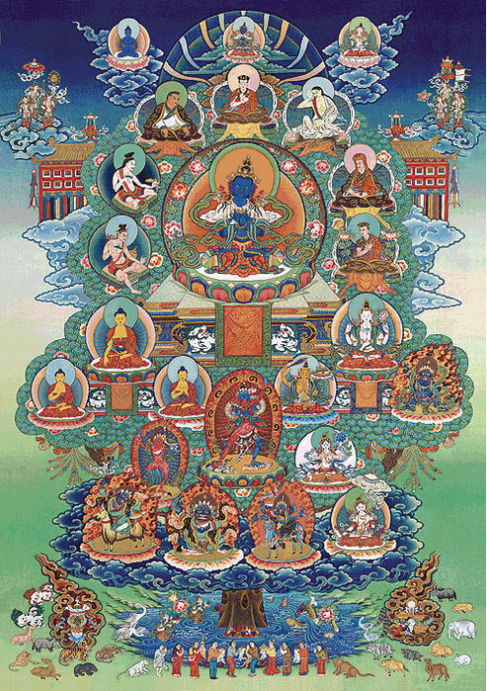
Буддизм
1. Существование человека неразрывно связано со страданием.
2. Причиной страдания является жажда, ведущая через радости и страсти к перерождению, рождению вновь.
3. Устранение причин страдания заключается в устранении этой жажды.
4. Путь, ведущий к устранению страданий - восьмеричный путь.
верили в живую Вселенную, человека считали неотделимой частью этого организма, так как жизнь для них не сводилась лишь к биологической ее форме, они имели право стремиться к бессмертию в других мирах и свято верили в бессмертную душу, стараясь не засорять ее злом и безобразными поступками

Slide 14
Основные направления буддизма
Хинаяна | Махаяна
Идеалом считается монашеская жизнь, только монах может достичь спасения и избавиться от перевоплощений На пути спасения никто не может помочь человеку, все зависит от его личных усилий Отсутствует пантеон святых, которые могут заступиться за людей Нет понятия рая и ада. Есть только нирвана и прекращение воплощений Отсутствуют обряды и магия Отсутствуют иконы и культовая скульптура | Считает, что благочестие мирянина сопоставимо с заслугами монаха и обеспечивает спасение Появляется институт бодисатв — святых, достигших просвещения, которые помогают мирянам, ведут их по пути спасения Появляется большой пантеон святых, которым можно молиться, просить у них помощи Появляется понятие о рае, куда душа попадает за добрые дела, и аде, куда она попадает в наказание за грехи Придает большое значение обрядам и чародейству Появляются скульптурные изображения будд и бодисатв

Slide 15
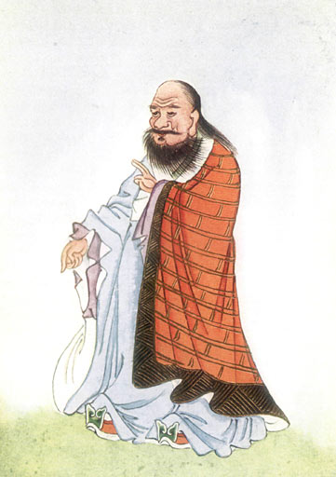
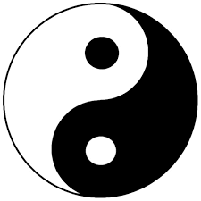
Древнекитайская философия
В человеке соединены темное и светлое, доброе и злое, женское и мужское. Он занимает срединное положение в мире и призван преодолеть его расколотость на два начала: инь (темное, пассивное) и ян (светлое, активное). Человек – посредник между Небом и землей. Он – не Царь Вселенной, не повелитель природы. Лучшее поведение для человека – следовать естественному ходу вещей.
Так видели мир сторонники одной из 6 древнекитайских философских школ – даосизма (учение о пути «дао»). Крупнейший представитель – Лао Цзы
Инь и ян
Лао Цзы

Slide 16
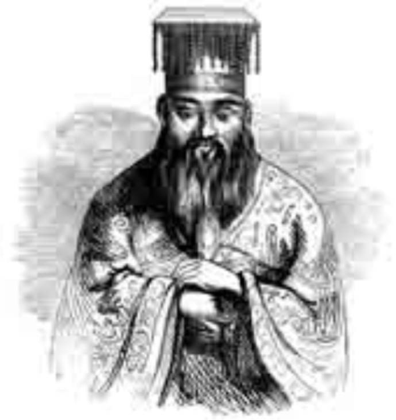
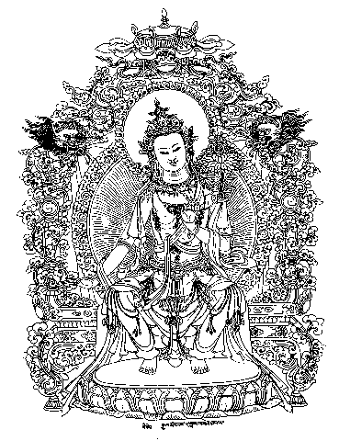
Древнекитайская философия
благородный муж разбирается в том, что есть исправное, равно как малые люди разбираются в том, что выгодно
Конфуцианство
Гуманность и милосердие должны пронизывать отношения между людьми. Главное правило: не делай другим того, чего не желаешь себе.
Конфуций
(551-497 гг. до н.э.)
Большое внимание уделял вопросам «правильного» государственного устройства. Государство – большая семья. Государь – отец и мать народа. Все должны подчиняться морали.
Моизм
Смысл - в идеях любви и преуспеваемости, взаимной пользы. Обязательной для всех людей в обществе должна быть общая мера взаимной человечности, все должны заботиться о взаимной пользе

Slide 17
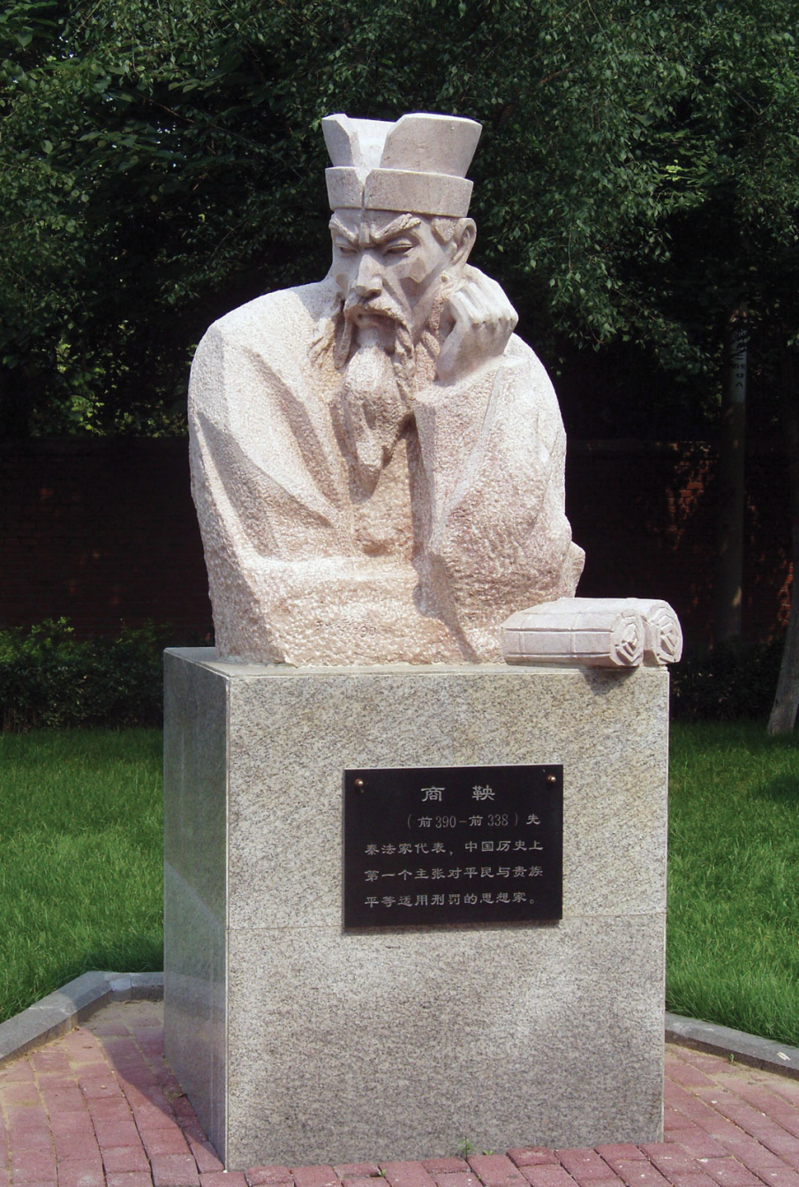
Школа законников («фа-цзя», по-европейски — легизм): занималась проблемами социальной теории и государственного управления. Представители: У Ци, Шан Ян, Шэнь Дао.
Школа имён (минцзя): несоответствие названий сущности вещей ведёт к хаосу. Представители: Дэн Си, Мао-гун.
Школа «инь-ян» (инь ян цзя) (натурфилософы). Представители: Цзы-вэй, Цзоу Янь, Чжан Цан.
В большинстве школ преобладала практическая философия, связанная с проблемами житейской мудрости, нравственности, управления. Теоретическая база была наиболее развита в даосизме; в остальных же школах мировоззренческие основания были или слабы, или заимствованы из других школ.
Шан Ян

Slide 18
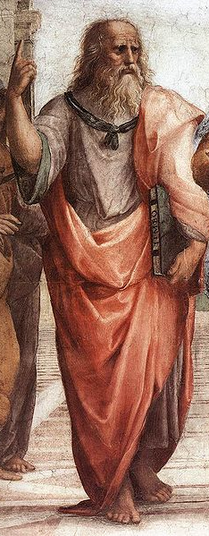
Философия Древней Греции
1. Опора не на фантазию, а на знания.
2. Переход от восприятия мира в форме образов к его отражению в форме понятий.
3. В мифах и религиозных сказаниях истина сообщается, а в философии познается.
4. Ориентир не на авторитет и традицию, не на слепую веру, не апелляцию к сверхъестественным силам, а свободное, основанное на принципах разума, критическое осмысление мира и человеческой жизни.
Платон
стадии общественного развития
1) династия, состояние общества без бедных и богатых, без писаных законов, властью распоряжались старейшины родов;
2) аристократия - большие поселения людей, законодательство, выборная власть. В эту эпоху и появляется государство.
3) идеальное государство, которым правят мудрецы-философы, частная собственность только для низших слоев - земледельцев и ремесленников

Slide 19
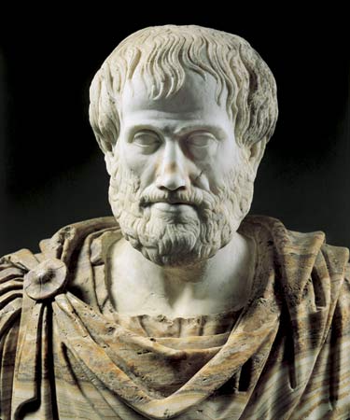
Аристотель
Государства бывают:
• правильные - монархия, аристократия, демократия;
• неправильные - тирания, олигархия, охлократия.
Идеал государства - политая (смешанное государство). В нем должны сочетаться лучшие качества «правильных государств» - не гражданин для блага государства, а государство для блага граждан.
Обширный слой собственников - это условие стабильности общества и государства

Slide 20

Домашнее задание
Каковы особенности мифологического сознания людей древности?
Проанализируйте взгляды философов Древней Индии.
Проанализируйте взгляды философов Древнего Китая.
Почему буддизм называют атеистической религией?
В чем проявилась созерцательность даосизма?
Какие нормы социальной жизни провозгласило конфуцианство?
Почему Аристотель, который являлся учеником Платона, в свое время произнес фразу: «Платон мне друг, но истина дороже»?
В каком из идеальных государств: Платона или Аристотеля вы бы хотели жить? Свой выбор обоснуйте.
Что их объединяет, а что различает?
На основе изученного материала заполните таблицу:
Развитие знаний об обществе
§ 2, вопросы

